Slide 1
Её Величество Мама
Яркие софиты, волнение за кулисами, предвкушение праздника – все это царило в зале, когда на сцену вышли восемь прекрасных мам, участниц конкурса "Ее Величество Мама". Каждая из них, словно драгоценный камень, сияла своей уникальной красотой и талантом.

Slide 2
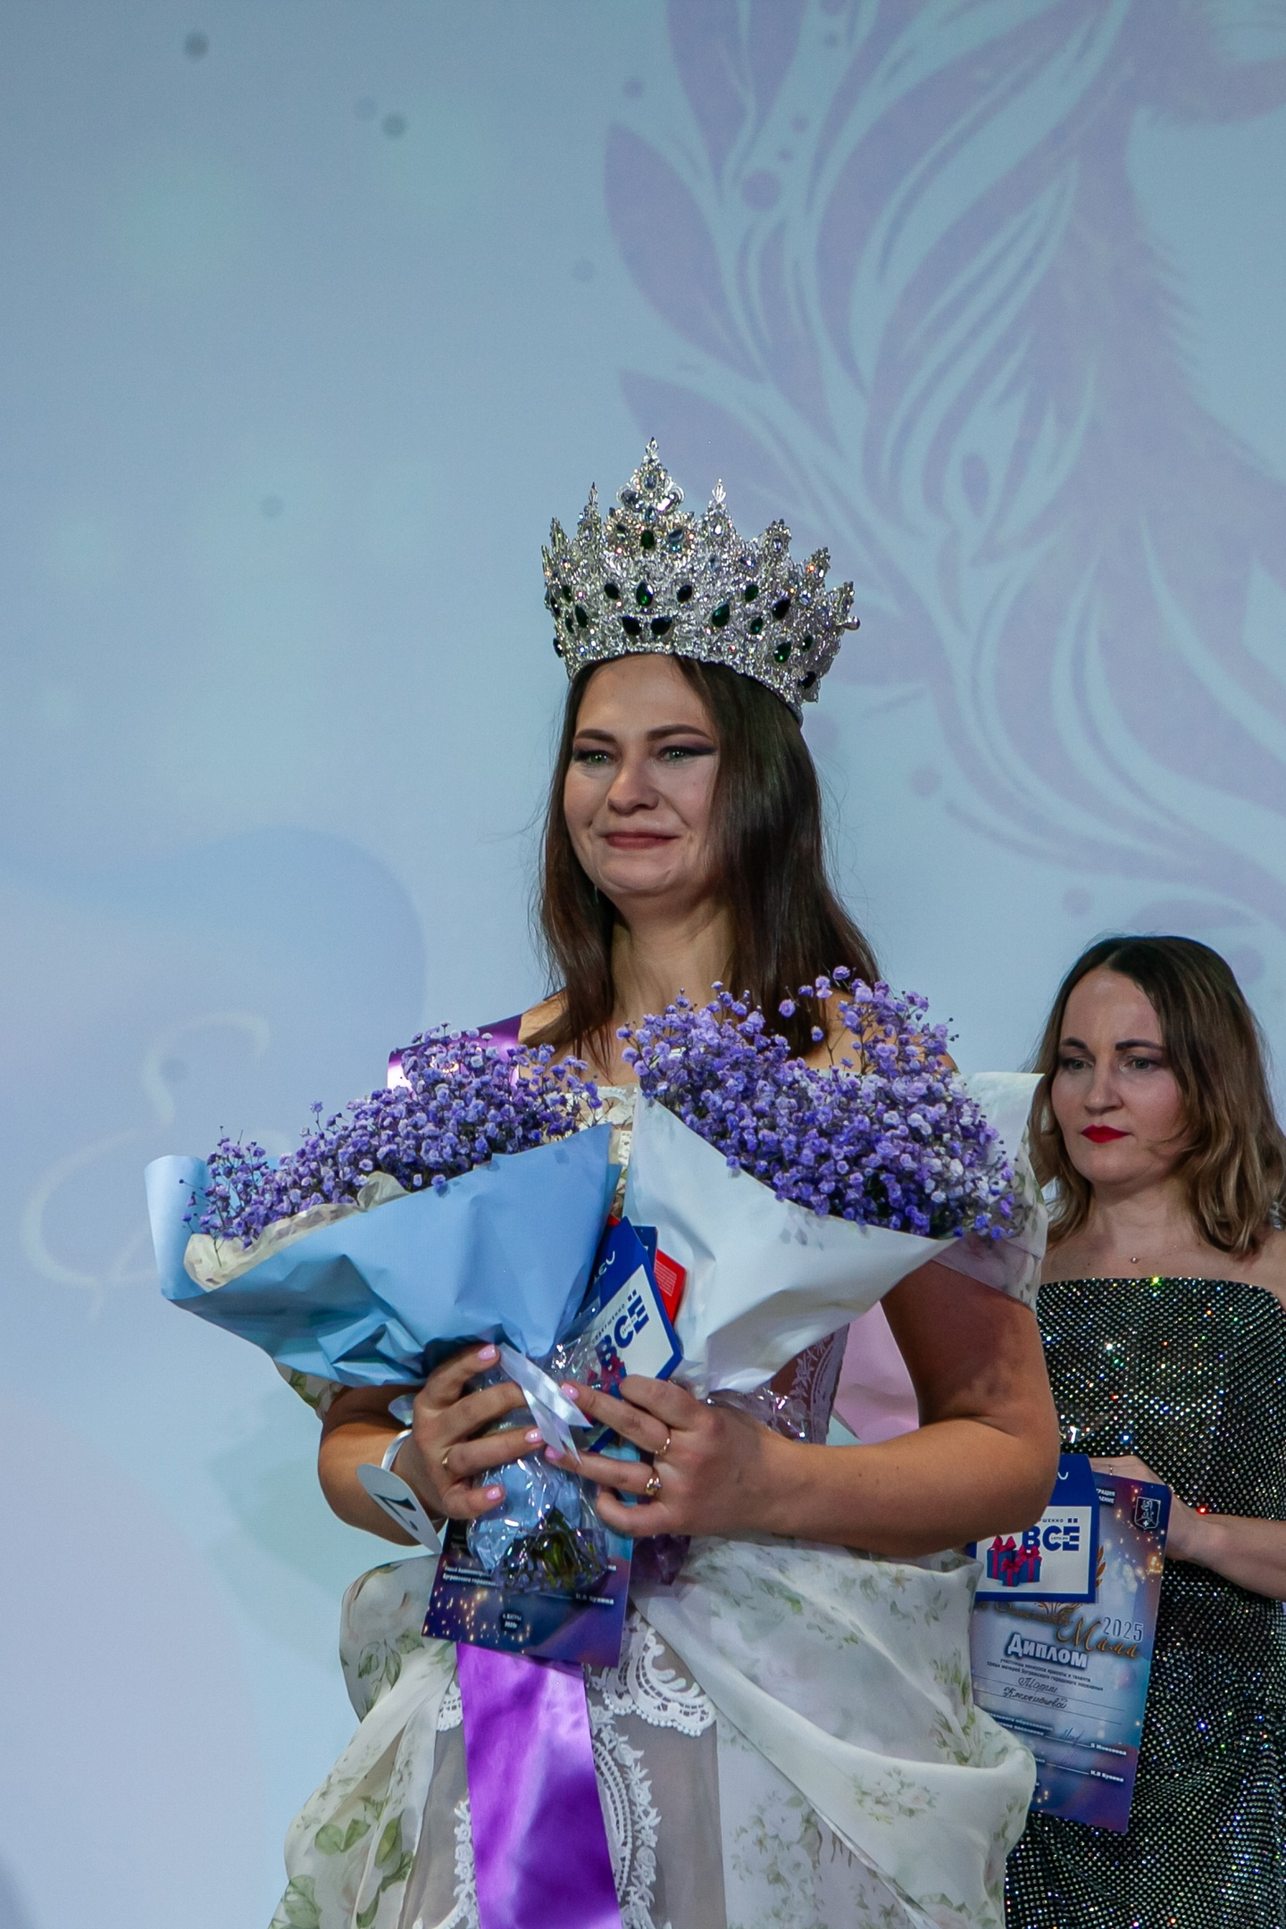
Цель
Проект проводится с целью сохранения этнокультурной самобытности, привлечение интереса к их культуре, истории, традициям и формирования эффективных механизмов социальной интеграции и культурной адаптации молодых семей, матерей. Сохранение и популяризация традиционных семейных ценностей.
Задачи
создание условий для развития творческих инициатив молодых семей;
формирование целостного восприятия образа женской красоты и материнства;
воспитание нравственных, этнических, физических ценностей у молодежи;

Slide 3
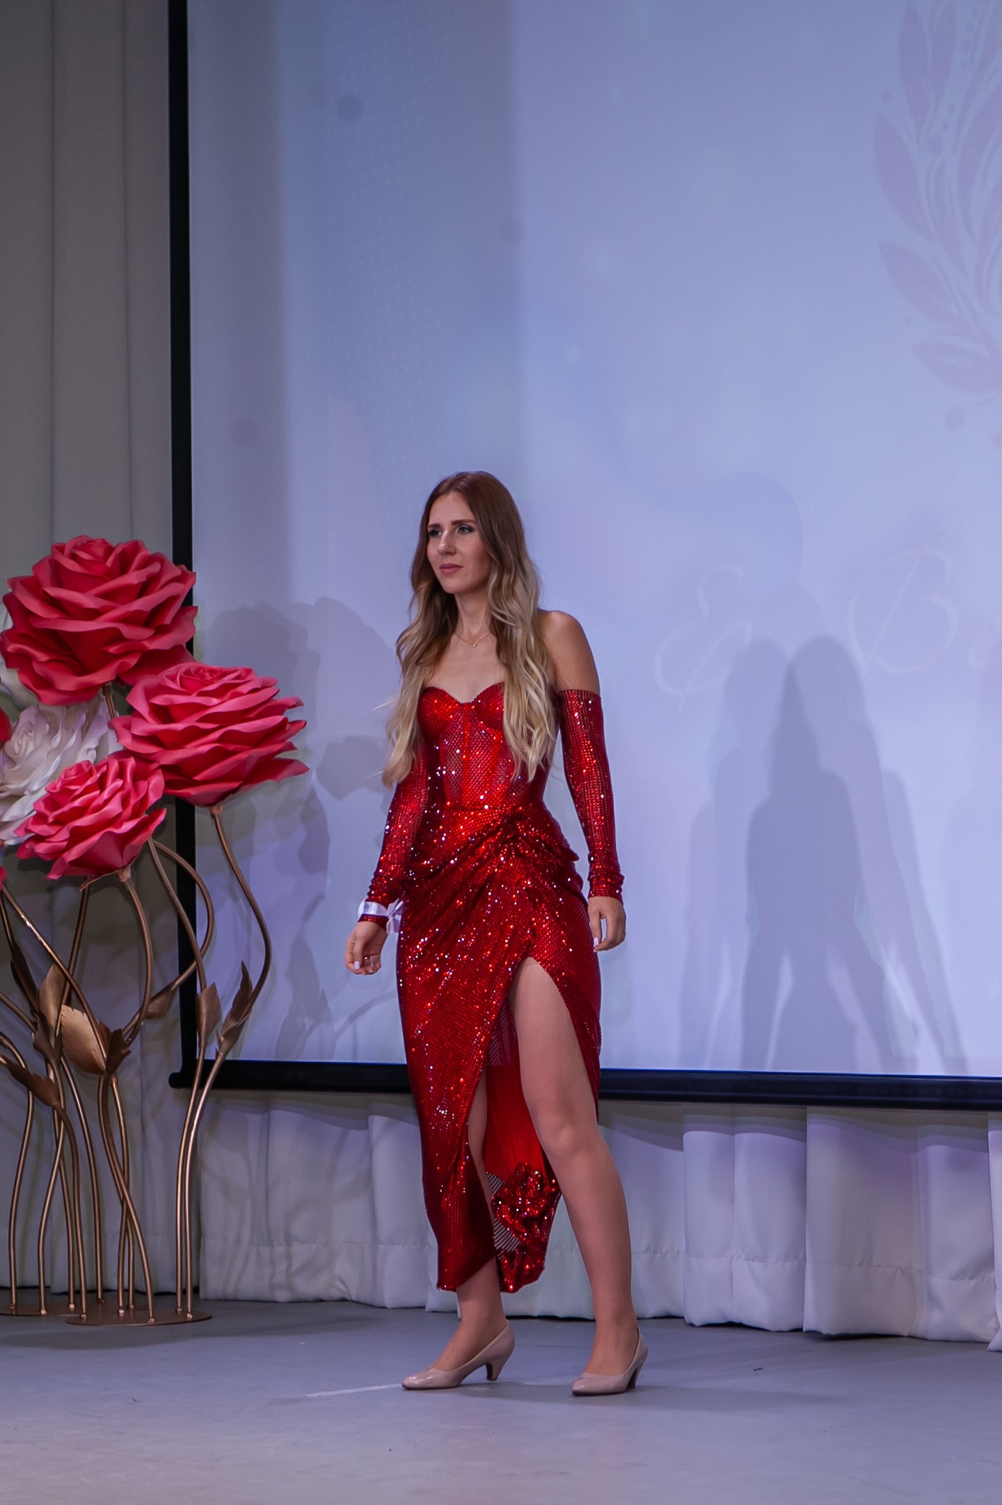
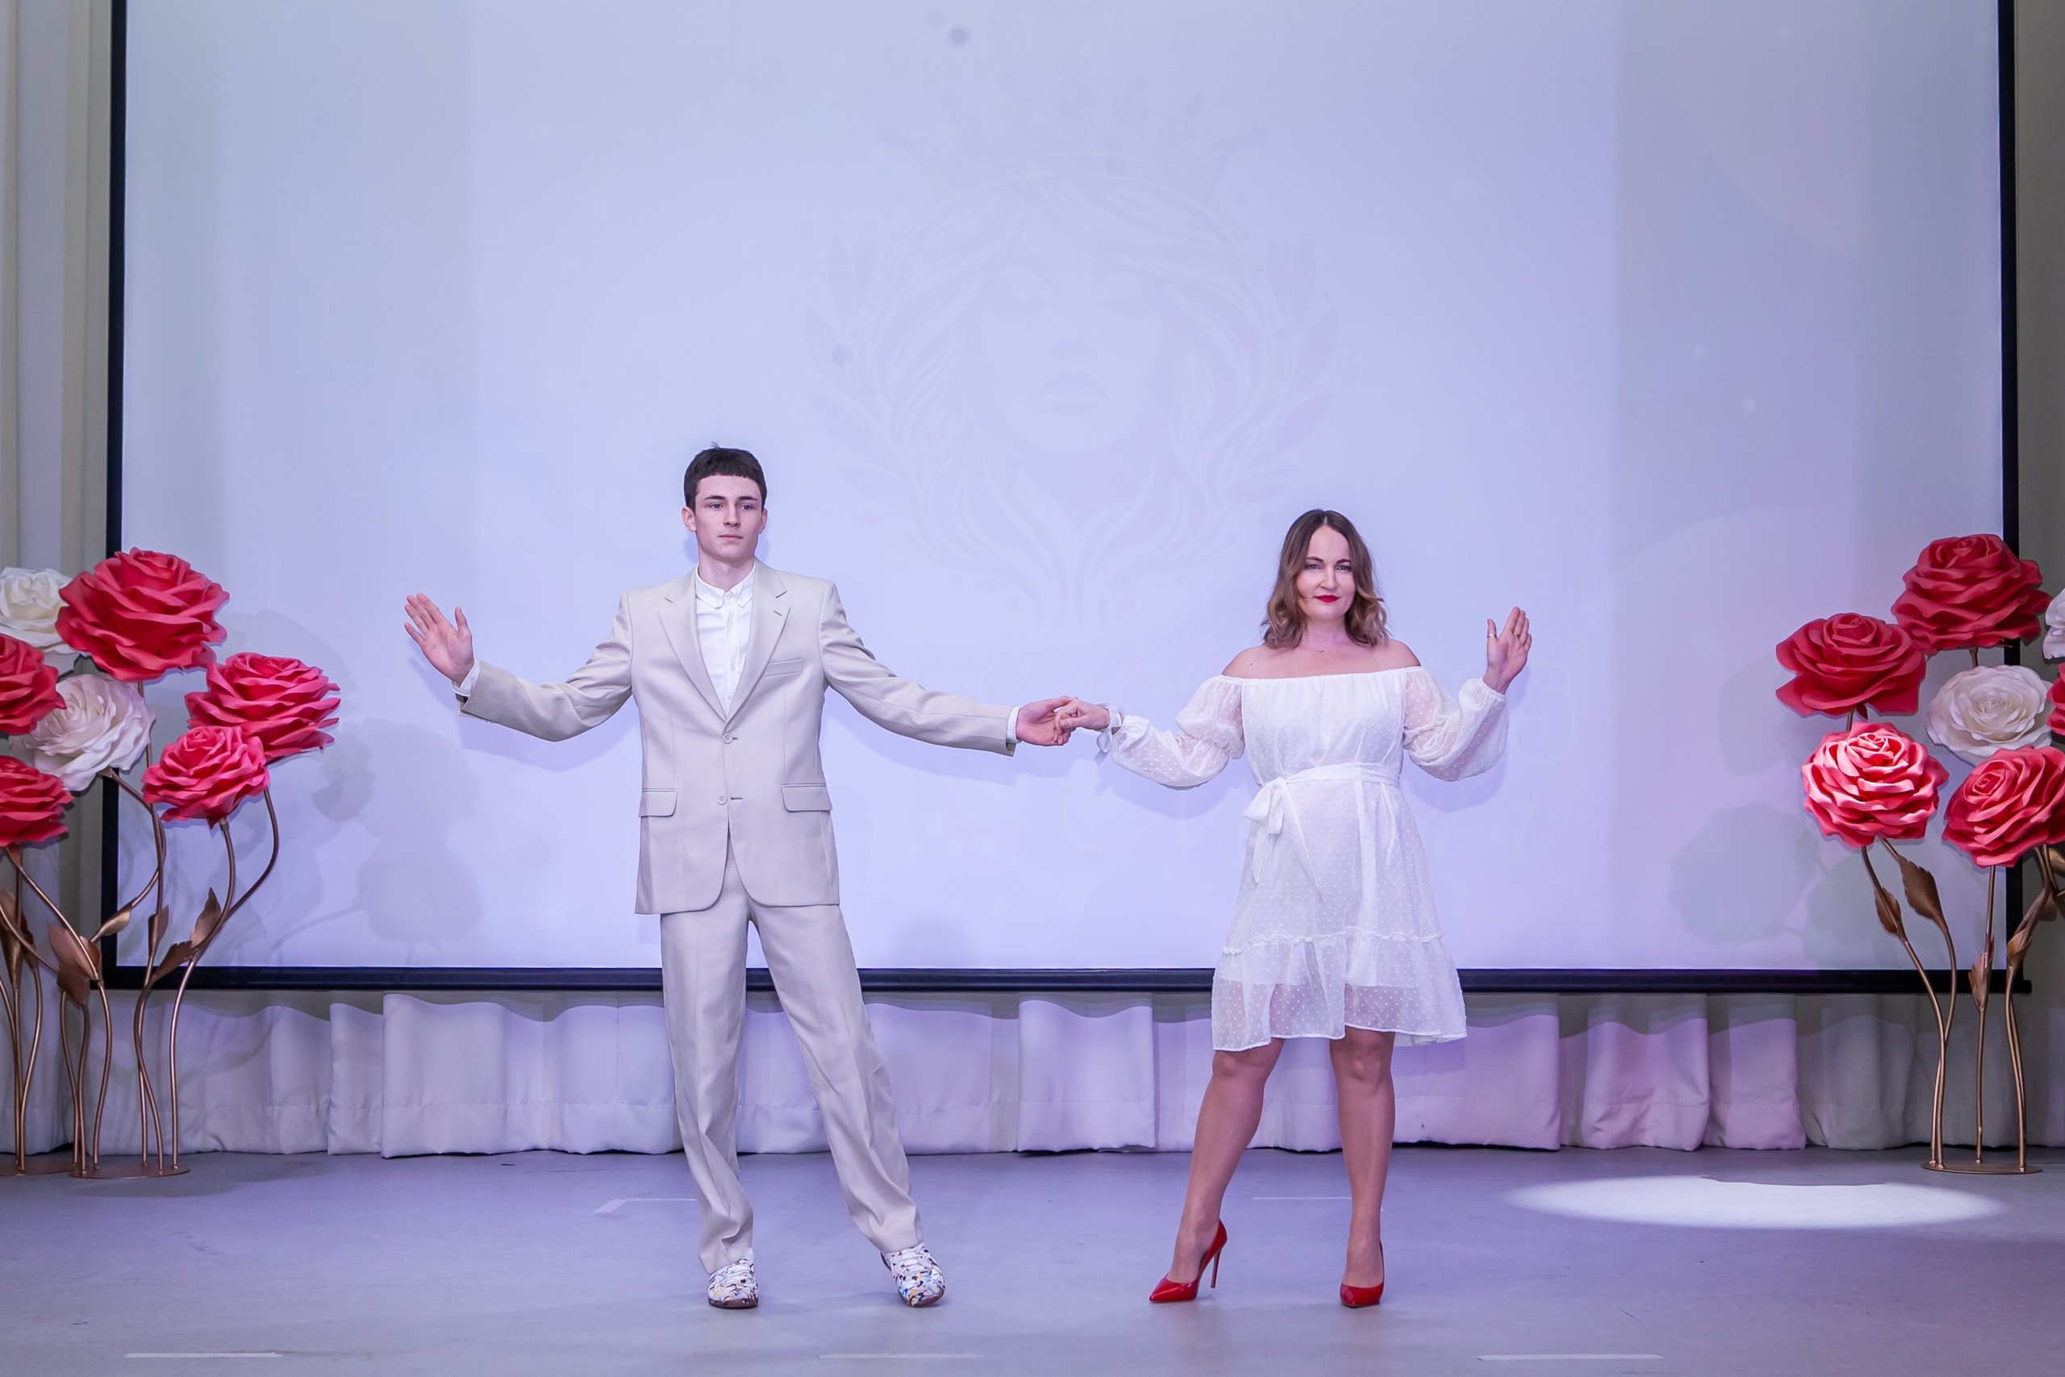
Суть проекта
«Её Величество Мама» – муниципальное конкурсное мероприятие, направленное на раскрытие многогранности женской природы, где мамы демонстрируют не только внешнюю красоту, но и интеллект, творческие способности, харизму и внутреннюю силу.
Конкурс состоит из нескольких этапов:
Интеллектуальный тур – проверка эрудиции, быстрой реакции, умения импровизировать и находить нестандартные решения.
Дефиле – грациозность, уверенность, умение держаться на сцене, выражение своей индивидуальности и стиля.
Творческий конкурс – свободное самовыражение через музыку, танец, поэзию, прикладное искусство и другие формы, позволяющие участницам вдохновить и тронуть зрителей.
Особое внимание в проекте уделяется психологическому комфорту, ментальному здоровью участниц, поддержке атмосферы принятия. Конкурс – это не только шоу, но и пространство, где каждая женщина может почувствовать себя значимой, ценной, красивой и услышанной.
«Её Величество Мама» — это праздник женственности, материнства, силы духа и традиционных семейных ценностей.

Slide 4
Результат
В результате проекта «Её величество Мама» в 2025 году было задействовано 8 участниц, мероприятие посетили 70 зрителей.
К сотрудничеству привлечены 2 дизайнерских дома, которые предоставили платья для конкурсанток. Проект стал ярким событием, объединившим талантливых и вдохновляющих мам, зрителей и профессионалов индустрии моды.

Slide 5
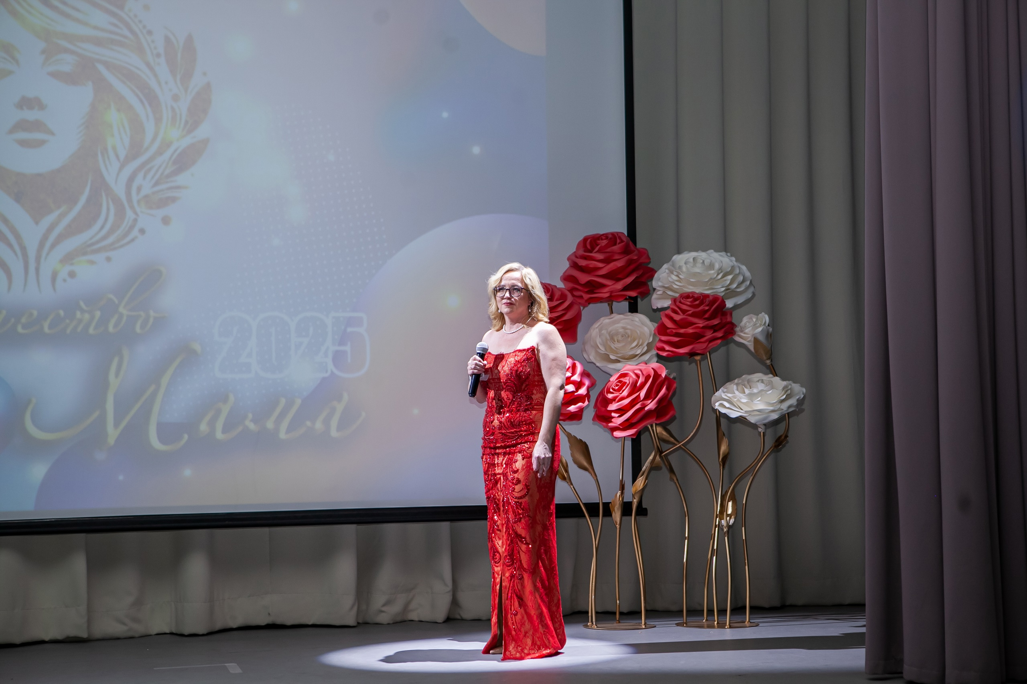
В рамках проекта "Её величество мама" была выполнена следующая работа:
1. Подготовка 2 видеороликов:
Видеоролики представляют моменты подготовки и проведения мероприятий, участие мам в конкурсах и их взаимодействие с детьми, подчёркивая значение культурной интеграции.
2. Фотографии:
- Были сделаны качественные фотографии, которые иллюстрируют моменты различных этапов проекта, от подготовки до проведения, в том числе фотографии участников, организаторов и зрителей.
- Особое внимание уделено запечатлению эмоций участников и атмосферных моментов, что помогает передать дух мероприятия.
3. Проведение анализа для следующего года:
- Были собраны данные о текущем проекте: отзывы участников, зрителей и экспертов.
- Проанализированы успешные моменты и выявлены области для улучшения в организации и проведении мероприятия в следующем году.
- Составлены рекомендации для оптимизации процесса и повышения вовлечённости аудитории.
Эти шаги помогают улучшить качество проекта и делают его более привлекательным для будущих участников и партнёров.

Slide 6
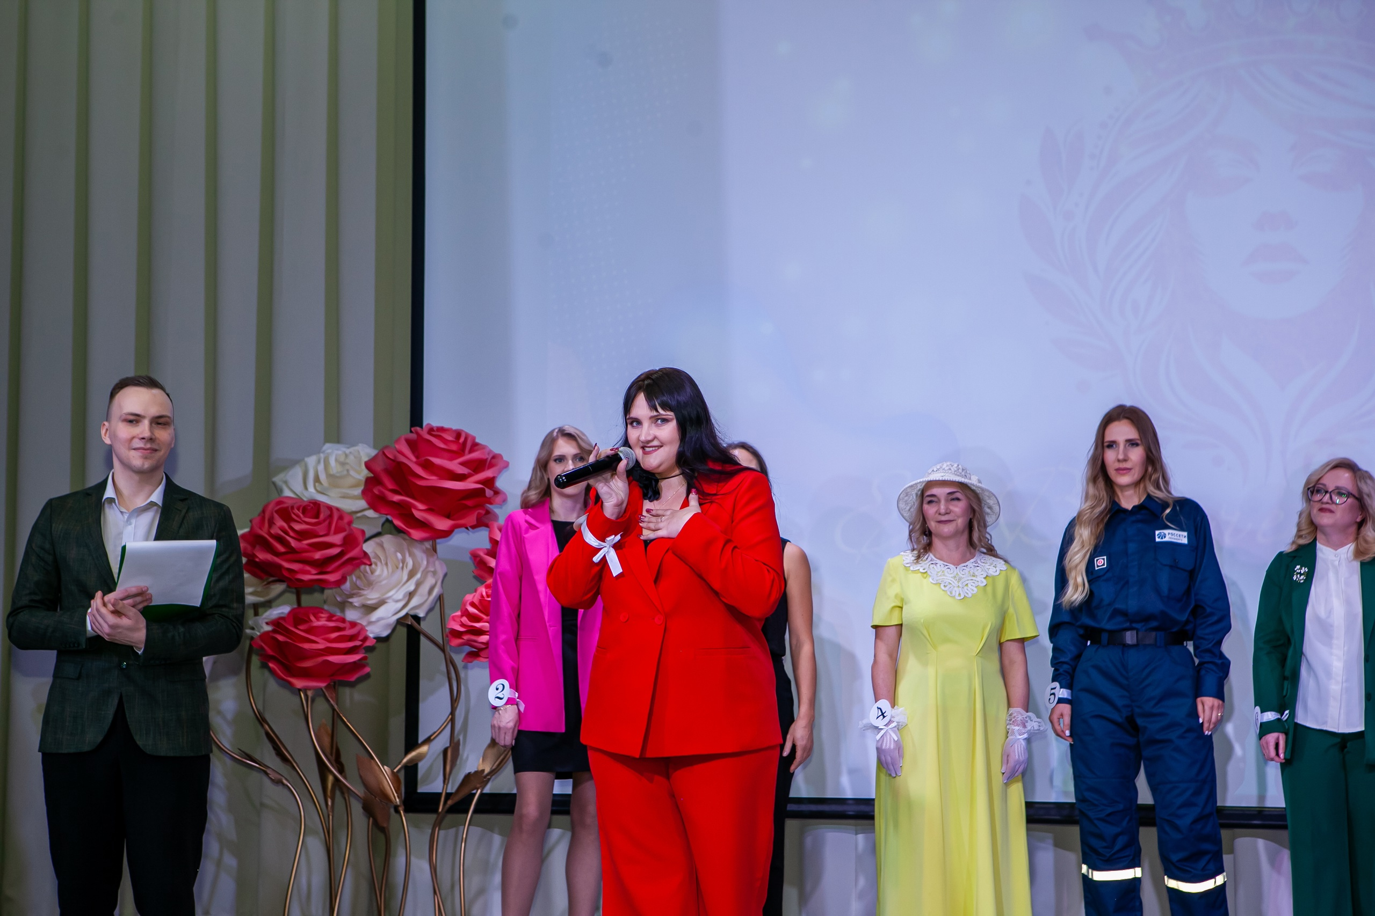
РЕАЛИЗАЦИЯ ПРОЕКТА

Slide 7
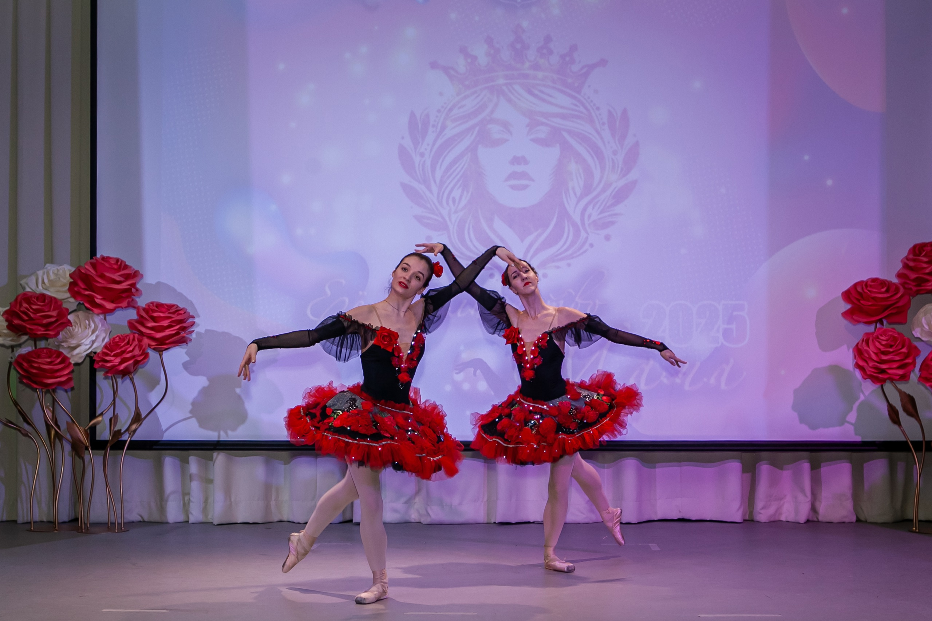
Проект конкурса "Её величество Мама" был организован в несколько этапов, каждый из которых включал подготовку и само проведение мероприятия.
1. Подготовка и планирование – согласование дат, разработка вопросов для интеллектуального этапа, создание рекламных материалов.
2. Рекламная кампания – активное продвижение через социальные сети, СМИ и объявления в общественных местах.
3. Подготовка к конкурсу – распределение обязанностей, подготовка сцены, реквизита, музыкального сопровождения.
4. Проведение конкурса (13 марта) – каждый этап прошел по сценарию:
- Дефиле – элегантные наряды, уверенность на сцене.
- Творческий конкурс – пение, танцы, стихи.
- Интеллектуальный конкурс – смекалка, быстрое решение задач.
5. Оценка и награждение – победительница Наталья Высоцкая, все участницы награждены дипломами и подарками.
6. Завершение проекта – встреча организаторов для обсуждения улучшений, сбор отзывов.
7. Репортаж и дальнейшие действия – сотрудничество с местными СМИ, репортаж от #БуМТВ.

Slide 8
ПОМОЩЬ ПРОЕКТА
Проект оказывает влияние на:
Поддержку семейных ценностей
– акцент на важности любви, заботы
и поддержки в семье.
Поддержку женщин
и мам
– возможность раскрыть таланты, повысить уверенность.
Социальное взаимодей-ствие
– улучшение общения между мамами, укрепление связей внутри сообщества.
Популяризация культурных традиций
– сохранение этнокультурной самобытности.
Психологическая поддержка
– развитие личных качеств, повышение самооценки.
Создание положительного примера для детей
– мамы становятся вдохновением для детей.

Slide 9
Польза проекта
1. Укрепление семейных и общественных связей – улучшение взаимодействия внутри семей и сообщества.
2. Поднятие самооценки участников – развитие уверенности в себе, позитивное восприятие роли в обществе.
3. Популяризация и сохранение традиционных ценностей – поддержка здоровых семейных ориентиров.
4. Развитие культурных и образовательных аспектов – раскрытие талантов участников, повышение вовлеченности в культурную жизнь.
5. Психологическая поддержка женщин – создание платформы для эмоциональной стабильности и удовлетворения.
6. Создание положительного примера для подражания – влияние на воспитание будущих поколений.
7. Активизация культурной жизни сообщества – развитие местных традиций, позитивный имидж поселения.

Slide 10

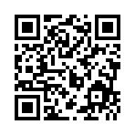
Её Величество Мама 2024 реализация прошлых лет
Видеоотчёт

Slide 11
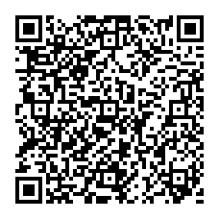
Видеотчёт реализации проекта

